Slide 1




12, 2916 – 5th Avenue
Calgary, Alberta, T2A 6K4, Canadá
Teléfono: + 1 (403) 243-3285, fax: + 1 (403) 243-6199
Correo electrónico: cawst@cawst.org, sitio web: www.cawst.org
El Centro de Tecnologías Asequibles de Agua y Saneamiento (CAWST, por su sigla en inglés) es una organización sin fines de lucro con base en Calgary que proporciona capacitación y consultoría a organizaciones que trabajan directamente con poblaciones en países en desarrollo que carecen de acceso al agua limpia y al saneamiento básico.
Una de las principales estrategias de CAWST es hacer del conocimiento sobre agua un saber popular. Eso se logra, en parte, mediante el desarrollo y la distribución gratuita de materiales educativos con la intención de aumentar la disponibilidad de información para los que más lo necesitan.
Este documento es de contenido abierto y está elaborado bajo la licencia genérica Creative Commons Atribución 3.0. Para ver una copia de esa licencia, visite la página http://creativecommons.org/licenses/by/3.0/deed.es o envíe una carta a Creative Commons, 171 Second Street, Suite 300, San Francisco, California 94105, Estados Unidos.
Usted es libre de:
        Compartir – copiar, distribuir y difundir este documento.
        Editar – adaptar este documento.
Bajo las siguientes condiciones:
        Atribución. Deberá atribuírsele a CAWST el crédito de ser la fuente original del documento. Por favor, incluya la dirección a nuestro sitio web: www.cawst.org.
CAWST actualizará este documento periódicamente. Por ese motivo, no se recomienda que lo almacene para descargarlo desde su sitio web.
CAWST y sus directores, empleados, contratistas y voluntarios no asumen ninguna responsabilidad ni dan ninguna garantía respecto de los resultados que puedan obtenerse a partir del uso de la información proporcionada.
Manténgase actualizado y obtenga apoyo:
            Últimas actualizaciones de este documento.
            Otros talleres y recursos de capacitación relacionados.
            Apoyo sobre el uso de este documento para su trabajo.
CAWST provee mentoría y
asesoramiento sobre el uso de sus materiales
de capacitación.

Slide 2

Implementación del tratamiento del agua a nivel domiciliar y su almacenamiento seguro (TANDAS)

Slide 3

Expectativas de aprendizaje
Analizar los 3 componentes de la implementación: creación de demanda, suministro de productos y servicios, y monitoreo para la mejora.
Analizar los roles y las capacidades humanas necesarios para una implementación exitosa.
Analizar la necesidad de financiación del programa.
Analizar los distintos enfoques que utilizan los implementadores.

Slide 4
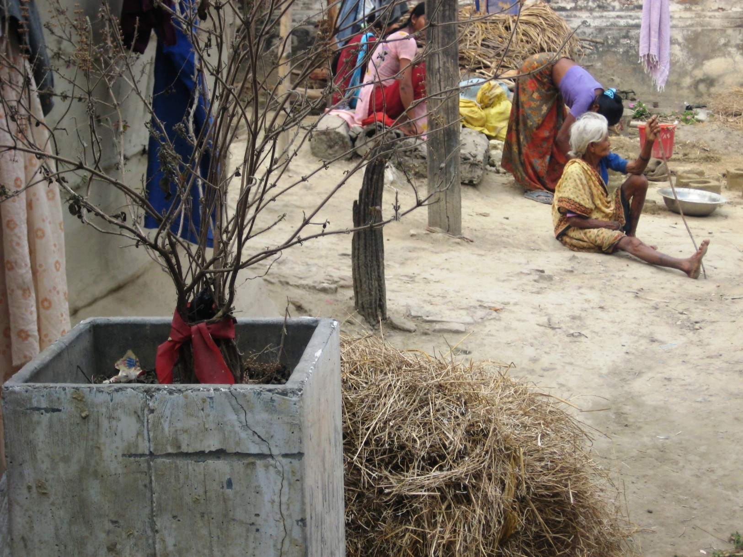
¿Por qué algunos proyectos de implementación de TANDAS no alcanzan su potencial?
Notes:
Observe que el filtro de bioarena no se está usando para tratar el agua, sino que es ¡una maceta! ¿Por qué?

Slide 5
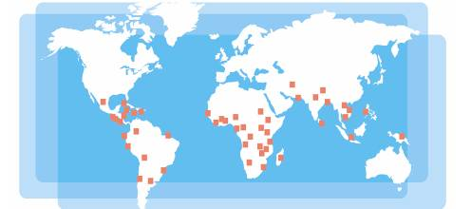
Busque los puntos rojos
Repaso de los 392 clientes de CAWST en 63 países
Notes:
Un análisis de CAWST sobre las prácticas de implementación actuales junto con años de experiencia trabajando con más de 350 implementadores en todo el mundo ha demostrado que la implementación del TAND se está llevando a cabo con éxito en una gran variedad de organizaciones. Éstas utilizan métodos diferentes de TAND y un diverso rango de programas, desde la respuesta de emergencias hasta el desarrollo a largo plazo.

Slide 6
¿Qué aprendimos?
La implementación de TANDAS:
  Se lleva a cabo por una amplia variedad de implementadores
  Se utilizan diferentes opciones de TAND
  Utiliza diferentes métodos de implementación
  Tiene una variedad de objetivos generales
¡No hay un modelo de implementación convencional!
Notes:
Los implementadores incluyen: empresarios locales, clubes de servicio, ONG locales, ONG nacionales, empresas privadas, ONG internacionales, gobiernos y organizaciones multilaterales
Las opciones de TANDAS incluyen: Filtración de tela, coagulantes, filtros de bioarena, filtros de cerámica, filtros de membrana, hervido, SODIS, cloro, radiación ultravioleta.
Los métodos de implementación incluyen: Construcción comunitaria, distribución gratuita, subsidios, estrategias comerciales, estrategias empresariales, microcréditos, grupos de mujeres, escuelas.
Los objetivos incluyen: respuesta de emergencia, desarrollo a largo plazo, salud, desarrollo económico, empoderamiento de la mujer
Un análisis de la diversidad de los programas de implementación en todo el mundo muestra que no hay un método convencional para llevar TANDAS a los hogares.

Slide 7
Marco de implementación
Financiación del programa
Creación de capacidades
Creación de demanda
Provisión de
productos y servicios
Monitoreo
y
mejora
Notes:
A pesar de que hay una gran variedad de organizaciones implementadoras que utilizan diferentes métodos, muchos de los programas con más éxito han considerado y abordado cuidadosamente los siguientes componentes:
1. Creación de demanda de TAND
2. Suministro de los productos y servicios necesarios de TAND para cubrir esa demanda
3. Monitoreo y mejora continua de la implementación del programa
El marco también integra elementos de apoyo que son esenciales para planificar e implementar con éxito los elementos del programa:
4 . Creación de capacidad humana
5. Asegurar la financiación continuada del programa

Slide 8
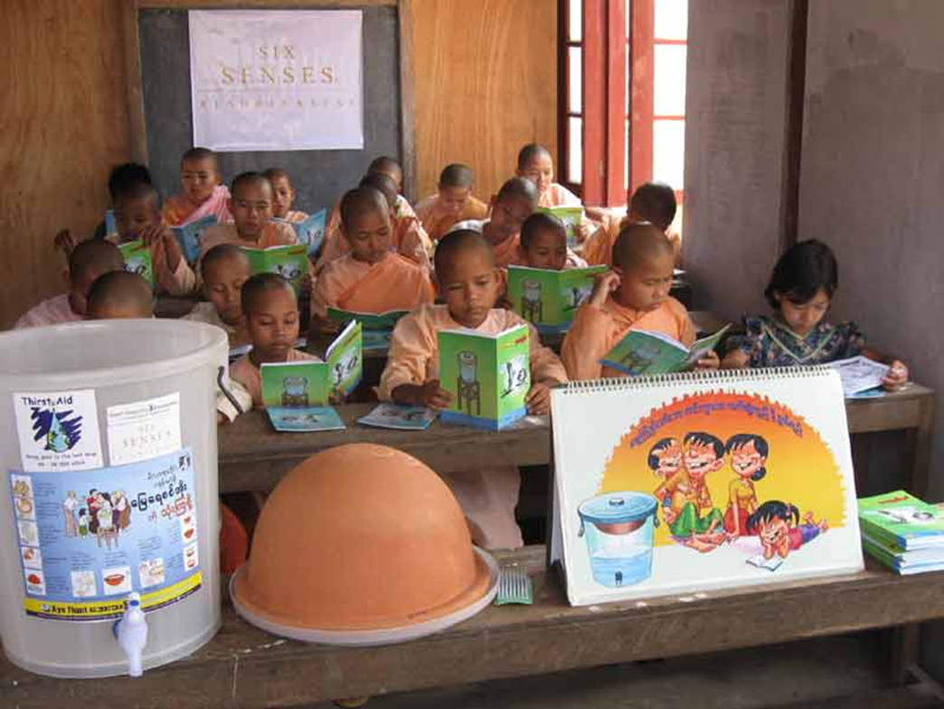
Crear y sostener la demanda
Filtros de cerámica tipo olla en Myanmar (Fuente: ThirstAid)
Notes:
Por qué: esencial para la adopción de un comportamiento nuevo a largo plazo.
Crear demanda requiere concientización y educación para convencer a los hogares de la necesidad y los beneficios de TANDAS para que sea buscado y deseado. La demanda existe cuando las personas necesitan y quieren TANDAS y tienen la oportunidad y capacidad de llevarlo a sus hogares. Es crucial que los hogares realmente quieran y valoren TANDAS; esto asegura que será utilizado a largo plazo.
Finalmente, todo programa de implementación busca provocar un cambio – un aumento en el número de personas que tienen agua segura y potable. Para producir algún cambio, uno tiene que empezar a actuar diferente, por ejemplo tratar el agua en su hogar. El desafío de cambiar el comportamiento de las personas y posteriormente crear demanda para TANDAS es importante para los implementadores – demanda tiempo, una inversión sostenida y una gran variedad de estrategias.
Cómo: Programa piloto-> comprende los cambios en la población -> utiliza los resultados para crear más demanda y apoya a los usuarios
Estudio de caso: Thirst Aid Myanmar
Puntos clave:
Utilizan una campaña de marketing que se enfoca en la población que puede estar al alcance de filtros de cerámica.
Hay dos modelos de filtros, uno para la clase media y otro para los trabajadores pobres.
El personal de Thirst-Aid conduce el aumento de concientización y la educación con una variedad de públicos objetivo, incluyendo grupo de mujeres, escuelas, monasterios, orfanatos, organizaciones comunitarias, ONGs nacionales e internacionales. Tienen encuentros y hacen un seguimiento con los diferentes grupos tantas veces como sea necesario.
Su personal utiliza una variedad de herramientas educativas y métodos de comunicación, que incluyen carteleras, afiches, juegos, papelógrafos, material impreso y videos. Thirst-Aid creó todo su material educativo con ayuda de UNICEF. El Gobierno apoya el programa aprobando los materiales educativos antes de su uso.
Thirst-Aid provee la moneda para el convencimiento de la comunidad emitiendo Certificados de Conocimiento tras el término exitoso de su programa educativo. Estos certificados sirven como moneda de curso legal y pueden ser utilizados posteriormente para comprar tecnologías para el tratamiento del agua a nivel domiciliar.
Thirst-Aid pone énfasis en que, para crear demanda, los filtros no se deberían ver como un producto donado a los pobres. Se debería vender como un producto efectivo, aconsejable y fácil de usar para todos los que necesiten agua mejorada.

Slide 9
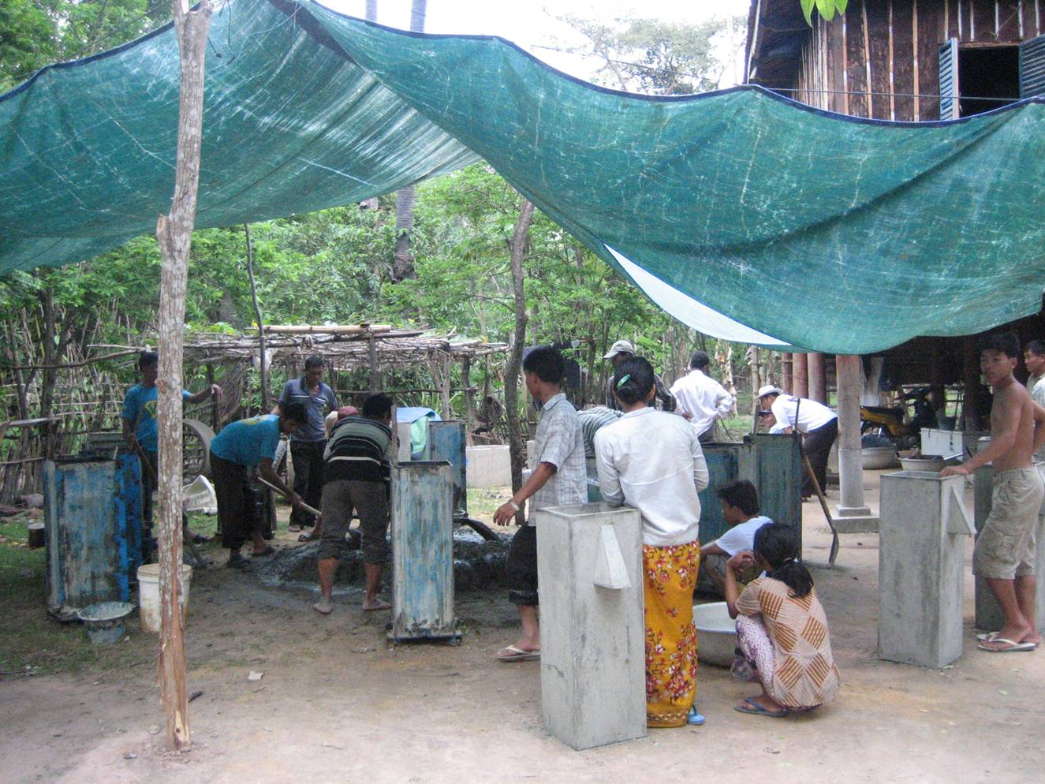
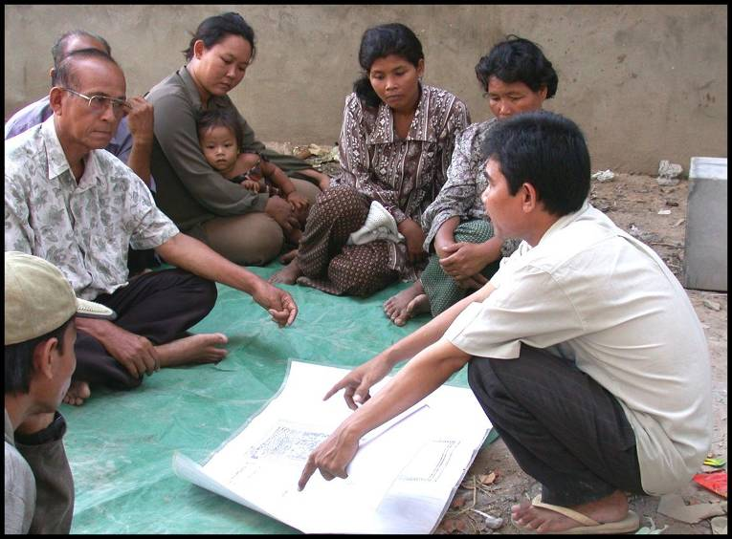
Suministro de productos y servicios
Aprendiendo sobre los filtros de bioarena
(Fuente: Clear Cambodia)
Construyendo los filtros de bioarena
(Fuente: Clear Cambodia)
Notes:
Por qué:
Los hogares necesitan tanto los productos de TANDAS como los servicios de apoyo para asegurar su uso correcto y consistente a largo plazo. Los hogares necesitan un punto de contacto para tener un servicio de seguimiento, para comprar las piezas de repuesto y para que se les pueda resolver dudas.
Esto requiere más esfuerzo con en el componente de servicio o “software” que con lo que tradicionalmente era requerido para el sector del agua y el saneamiento.
Cómo:
Determinar la demanda de bienes duraderos, insumos y servicios
Trabajar sobre sistemas y redes existentes que se puedan utilizar
Establecer sistemas nuevos, si fuera necesario
Muchas organizaciones eligen hacer pequeños proyectos piloto para establecer sus procesos, aprender de la práctica y asegurar un control de calidad del producto y el servicio antes de ampliar su programa.
Estudio de Caso: Clear Cambodia
Puntos clave:
Clear emplea personal camboyano para la fabricación y la distribución de los filtros de bioarena.
Utilizan equipos nómades que transportan los moldes y herramientas necesarios para construir los filtros en sitios de trabajo temporales en cada pueblo. El equipo incluye personal que supervisa la construcción y dirige la participación de la comunidad y la educación de la salud. Ellos pasan varias semanas en los pueblos y hasta que no se satisface la demanda no pasan al siguiente pueblo.
La mayoría de los materiales para la construcción se encuentran en la región, aunque la arena de filtración es transportada en camión desde una fuente central situada en una única provincia para asegurar el control de calidad.

Slide 10
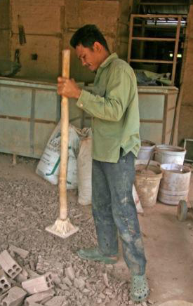
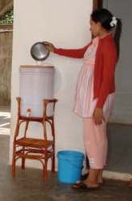
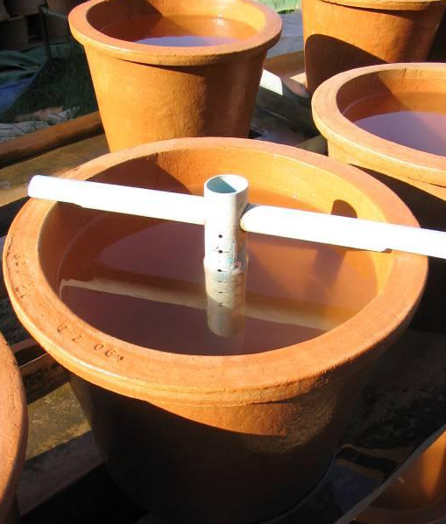
Evaluación y mejoras
Proceso
Impacto
Producto
Filtros de cerámica tipo olla en Camboya (Fuente: RDI Cambodia)
Notes:
Por qué: La retroalimentación es necesaria para la continua mejora del programa. Es importante para medir el éxito del impacto del programa, especialmente antes de ampliarlo.
Cómo:
Controlando el proceso, producto e impactos
Asegurándose de que la información recolectada se procese y produzca un cambio.
Estudio de Caso: RDI Cambodia
RDI tiene un programa de monitoreo para asegurarse de que se fabriquen filtros de buena calidad. Se realizan pruebas de flujo en cada filtro para asegurarse de que estén dentro del margen de tolerancia. Los elementos del filtro también son examinados en cada etapa de la producción por si tienen grietas u otros defectos, y se quitan del proceso si no cumplen con los requisitos. Cada filtro tiene un sello con la fecha, el número de serie y el nombre del fabricante.
RDI también rastrea los filtros vendidos, y periódicamente vuelve a la comunidad y hace pruebas a los filtros para verificar que están funcionando correctamente.
Su método de fabricación y educación se ha desarrollado durante más de tres años y se evalúa y mejora continuamente.

Slide 11
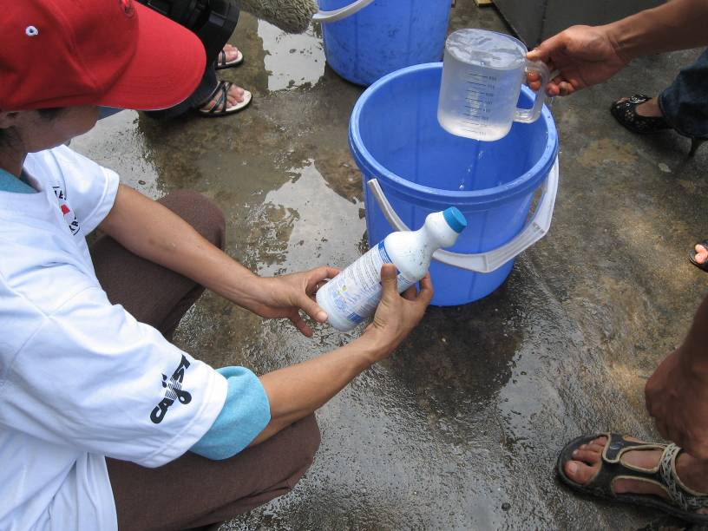
Creación de capacidad
Aumentar la capacidad de la población local para satisfacer sus propias necesidades
El aprendizaje incrementa de forma gradual y lleva tiempo
Diferentes roles:
  Implementador del programa
  Promotores de salud comunitaria
  Fabricante del producto
  Capacitador
  Otros actores (Donantes, el Gobierno, investigadores)
Capacitación en Vietnam (Fuente: CAWST)
Notes:
Desarrollar el conocimiento y las habilidades de las personas es parte del aumento de toda la capacidad de la organización requerida para la implementación. Se puede utilizar un proceso de aumento de capacidades con validación de competencia para aumentar la capacidad individual y organizativa. El objetivo final de los programas de TANDAS debería ser el de aumentar la capacidad de la población local para satisfacer sus propias necesidades.
Un variedad de roles son necesarios para implementar programas de TANDAS. Los siguientes roles pueden ser llevados a cabo dentro de una organización o por múltiples organizaciones:
Program Implementers: Individual or organization who plans and implements a HWTS program.
Community Health Promoters: Raise awareness and educate households about the need for safe water and HWTS solutions.
Product Manufacturers: Construct and distribute the HWTS product.
Trainers: Provide training and consulting to support implementers.
Other Stakeholders: Donors, government, universities and education institutions

Slide 12
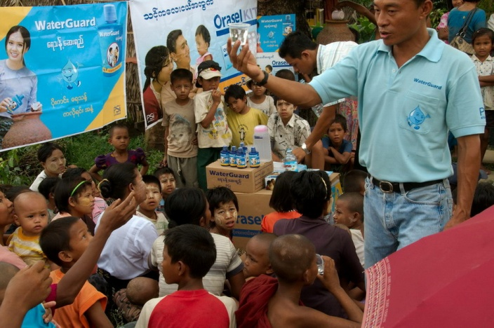
Financiación del programa
Cloro WaterGuard en Myanmar (Fuente: PSI Myanmar)
Notes:
Por qué: el financiamiento a largo plazo asegura la adopción a largo plazo
Cómo:
Determinar los costos del programa incluyendo el planeamiento, la concientización y educación, la fabricación y distribución del producto, el monitoreo y la evaluación.
Determinar cuánto quieren y son capaces de pagar los individuos
Determinar la brecha entre eso y los costos reales
Desarrollar la estrategia para permitir el acceso sostenido a la financiación. Se pueden utilizar diferentes inversores para cubrir los diferentes costos
Estudio de Caso: WaterGuard, PSI Myanmar
Puntos clave:
Los hogares pagan un 70 % del costo del producto en áreas rurales y un 100 % en áreas urbanas y periurbanas.
El financiemiento de donantes internacionales subsidia: la fabricación, la distribución, las ventas al por menor, la promoción y la educación.
El Gobierno aporta tasas bajas para los anuncios de publicidad en televisión

Slide 13
Reunir todo
Financiamiento del programa
Creación de capacidades
Creación de demanda
Provisión de
productos y servicios
Monitoreo
y
mejora

Slide 14
Estudios de caso sobre implementación
Agregue el texto para presentar a los implementadores invitados o los estudios de caso que va a exponer

Slide 15
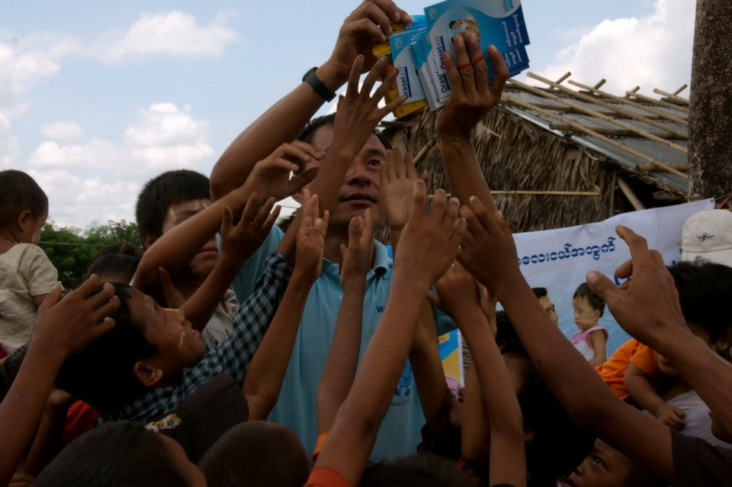
Generación de demanda
No alcanza con solo una actividad o evento para el cambio de comportamiento
Importante para implementadores – lleva tiempo, una inversión sostenida y diferentes estrategias
Cloro WaterGuard en Myanmar (Fuente: PSI Myanmar)
Notes:
Crear demanda al comienzo de un programa es a veces mucho más difícil que cubrirlo. Requiere educar y convencer a las personas sobre la necesidad y los beneficios de TANDAS para que sea deseado y buscado. El desafío de crear demanda para TANDAS es fundamental para los implementadores – lleva tiempo, una inversión sostenida y una variedad de estrategias.
La experiencia nos ha demostrado que un refuerzo positivo y continuo es necesario para que el comportamiento de prueba sea habitual. El cambio del comportamiento no es solo un evento, sino que es un proceso donde las personas progresan o también pueden recaer y sufrir algunos percances. Es fundamental para los implementadores tener en cuenta el fracaso como parte natural del proceso de cambio y no frustrarse o darse por vencido rápidamente. Alcanzar el cambio de comportamiento requiere motivación continua y apoyo a medida que los hogares aprenden a usar y adoptar TANDAS en sus rutinas diarias; y requiere compromiso con el programa a largo plazo.

Slide 16
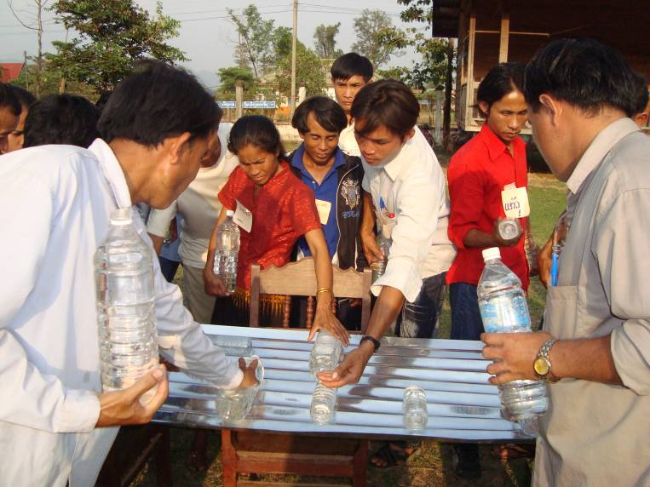
Cómo crear demanda
Identificar la población objetivo
Seleccionar opciones de TANDAS
Aumentar la concientización y el conocimiento
Utilizar proyectos de demostración
Involucrar organismos gubernamentales
Proporcionar un refuerzo positivo
SODIS (Fuente: EAWAG/SANDEC)
Notes:
Los implementadores exitosos utilizan con normalidad estos pasos para crear demanda para TANDAS:
Identificar una población destinataria adecuada.
Seleccionar opciones de TANDAS adecuadas y factibles.
Aumentan la concientización de TANDAS como una solución para la obtención de agua segura y educan a las personas sobre la relación entre agua y salud.
Usar proyectos de demostración para convencer a las personas de los beneficios del TANDAS.
Involucrar a organismos estatales para darle credibilidad al TANDAS.
Brindar un refuerzo positivo a los hogares para que sigan usando el TANDAS.

Slide 17
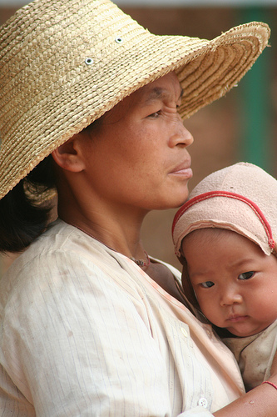
Identificar la población objetivo
Buscar el éxito inicial trabajando con personas que probablemente adopten TANDAS
Dentro de la capacidad del programa
Más fácil comenzar donde la gente necesita y quiere TANDAS
Centrarse en los más vulnerables:
  Niños, enfermos (incluyendo personas con VIH/SIDA)
  Aquellos con enfermedades diarreicas
  Los que utilizan agua de superficie y pozos excavados a mano
  Aquellos que viven en áreas vulnerables a inundaciones
(Fuente: PSI Myanmar)
Notes:
Los implementadores deberían identificar la población objetivo durante el planeamiento de su programa. Muchas veces pueden encontrar un éxito inicial trabajando con los hogares con probabilidad de adoptar TANDAS, y eso es dentro de su capacidad de organización.
Es más fácil comenzar a implementar en un área donde las personas ya han identificado la necesidad y tienen la motivación de adoptar comportamientos más sanos. Los implementadores pueden centrarse estratégicamente en quienes son más vulnerables al agua insegura, incluyendo a aquellos que:
Tienen defensas bajas, como los niños menores de cinco años, los enfermos (incluso personas con VIH/SIDA) y los ancianos.
Sufren de enfermedades diarreicas u otras diferentes que se pueden prevenir a través de programas de agua, higiene y saneamiento.
Usan agua de superficie y pozos excavados a mano que tienen una gran probabilidad de estar contaminada por patógenos.
Viven en áreas vulnerables a inundaciones, áreas de higiene y saneamiento pobres, y en lugares de conflictos u otras emergencias.

Slide 18
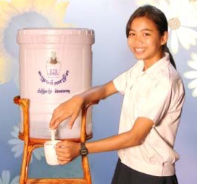

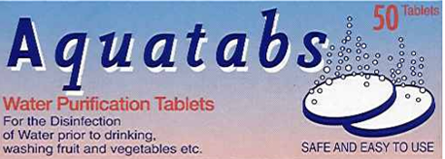
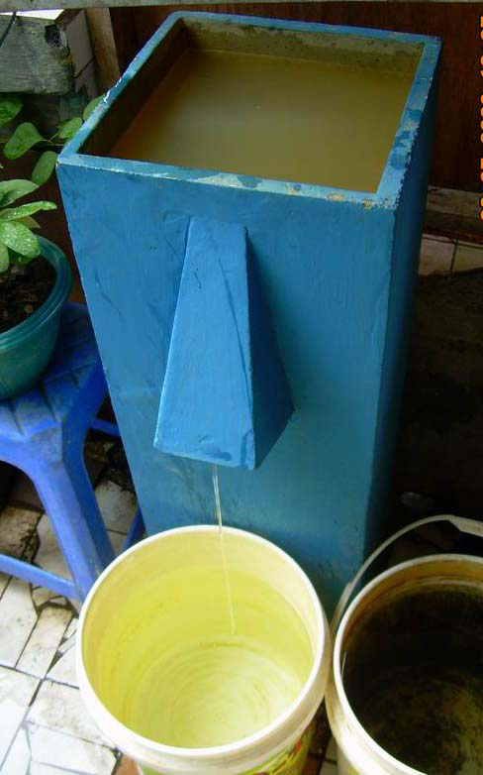
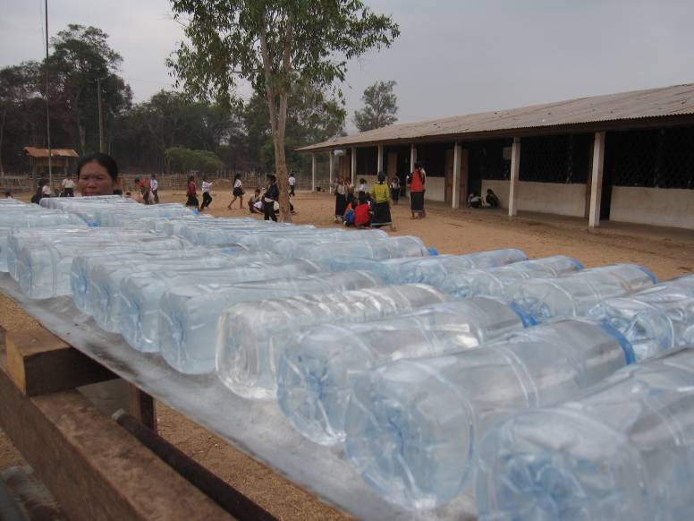

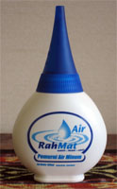
Seleccionar opciones de TANDAS
La mayoría de las organizaciones solo implementa una opción de TANDAS
  Recursos y capacidad limitados
El involucrar a los hogares en la toma de decisiones mejora la comprensión y la motivación
Se abruman si tienen muchas opciones
  No toman ninguna medida
Notes:
La mayoría de las organizaciones seleccionan solo una opción de TANDAS dentro del método de barreras múltiples para implementar. Esto se debe con frecuencia a los recursos y capacidad limitados para proporcionar a los hogares más de una opción.
Los implementadores a veces toman sus decisiones basándose en los criterios analizados en el módulo 2 expuestos a continuación:
Efectividad – ¿Hasta qué punto funciona bien esta tecnología?
Adecuación – ¿Hasta qué punto encaja esta tecnología en la vida de la comunidad?
Aceptabilidad – ¿Qué pensará la comunidad de esta tecnología?
Costo – ¿Cuál es el costo para cada hogar?
Implementación – ¿Qué se necesita para que las personas implementen la tecnología en sus casas?
Se cree que la demanda se puede aumentar ofreciendo más opciones de TANDAS, así permitiendo que los hogares elijan entre una gama de productos con varios precios de venta al público (WSP, 2002; UNICEF, 2008; Clasen, 2009). Por lo general, cuanto más se involucren los hogares para elegir su TANDAS, más conocimiento y motivación para usarlo tendrán.
Sin embargo, las personas pueden abrumarse fácilmente si hay demasiadas opciones. La dificultad para tomar una decisión puede llevar a que las personas no tomen ninguna medida y continúen bebiendo agua insegura. Los hogares necesitan a alguien que los ayude a tomar una decisión, sugiriéndoles un buen punto por donde comenzar. Algunos implementadores ayudan a las personas a decidir qué es lo más apropiado para su situación a través de la educación y capacitación.

Slide 19
Aumentar la concientización y el conocimiento para la acción
Motivación y demanda
Promoción
Educación
Concientización
Conocimiento
Acción
Notes:
Los implementadores necesitan aumentar la concientización y el conocimiento para motivar a las personas a tomar medidas. Acompañado del continuo aumento de concientización, conocimientos y acción, la promoción se utiliza para crear conciencia y para animar a las personas a que aprendan más sobre el agua potable segura y sobre las soluciones que existen. La educación aumenta su conocimiento con respecto a la relación entre agua y salud y las opciones de TANDAS disponibles. Ambas son necesarias para motivar a los individuos a que actúen de manera diferente y a que integren el TANDAS en su rutina diaria. Los esfuerzos de promoción y educación deben estar orientados a cada grupo objetivo.

Slide 20
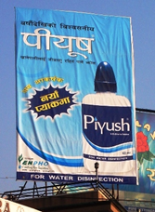
Promocionar para crear concientización
Dirigido a una amplia audiencia
En ocasiones usando los medios de comunicación
Mensajes clave simples
Comunicación unidireccional
Cloro Piyush en Nepal
(Autor: ENPHO)
Notes:
Las actividades de promoción están enfocadas generalmente a una amplia gama de individuos, y queda claro que se ofrecerán como voluntarios los más interesados. Se presta al uso de canales de medios de comunicación como la televisión, la radio, el periódico, carteles, obras de teatro realizadas en la calle, etc. Las campañas en los medios de comunicación se centran con frecuencia en algunos mensajes clave para el público general, como:
“El agua sucia puede causarte enfermedades”
“El agua limpia te mantiene sano”
“Puedes tratar el agua sucia en tu casa para obtener agua limpia”
El uso de los medios de comunicación puede ser muy oportuno (por ej. para aumentar la concientización sobre el cólera justo antes de la temporada de lluvias) y puede llegar a un público numeroso con recursos humanos limitados. Sin embargo, esto se deben reforzar con una educación apropiada, para motivar aún más a que las personas tomen acción. Los medios de comunicación utilizados aisladamente son menos eficaces para el cambio a largo plazo debido a que solo proporcionan comunicación unidireccional. Asimismo, solo llega a públicos selectos, como familias adineradas que pueden ser las únicas que tengan televisión o radio (Namsaat,2011).

Slide 21
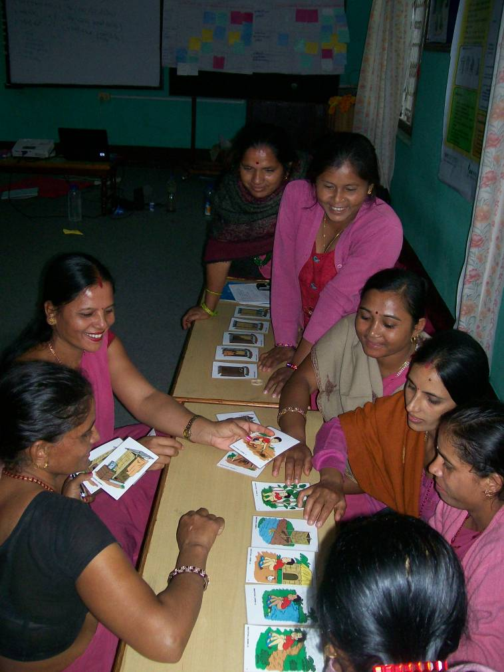
Educar para brindar conocimiento
Las personas necesitan saber tres cosas:
  Por qué utilizar TANDAS
  Qué hacer para obtener TANDAS
  Cómo utilizar TANDAS
Los promotores de salud comunitaria son fundamentales
  Facilitar las actividades grupales y familiares
Capacitación de promotores de salud comunitaria en Nepal
(Fuente: CAWST)
Notes:
Se necesita educar a las personas en tres cosas para comenzar el tratamiento del agua en los hogares: por qué utilizar el TANDAS, qué hacer para obtener TANDAS y cómo utilizar el TANDAS.
Los promotores de salud comunitaria son fundamentales para una implementación exitosa ya que ayudan a los hogares a aprender sobre la necesidad del agua segura y del TANDAS. Estos son habitantes de la zona respetados y en los que se puede confiar, y que le otorgan credibilidad al TANDAS. Entre los PSC podemos encontrar enfermeras, maestros, líderes de mujeres, líderes de la comunidad y ancianos.
Los estudios demuestran que las personas tienen más probabilidades de tratar el agua si entienden la relación entre el agua y la salud y si tienen conocimientos de las prácticas de agua segura (Kraemer y Mosler, 2010; Brown et al., 2007). Sin embargo, muchísimas personas en todo el mundo no entienden la relación entre el agua y la salud. Las normas tradicionales y las creencias de que la diarrea no es una enfermedad o que es causada por poderes sobrenaturales se mencionan con frecuencia entre los implementadores como las razones de la falta de demanda. Otros implementadores han notado que las personas creen que al haber estado bebiendo esa agua durante tanto tiempo, están inmunizados y por ende no necesitan tratar el agua (Heri y Mosler, 2008; Graf et al., 2008; Clasen, 2009).
La elección de los mensajes clave y los canales de comunicación más apropiados es esencial para tratar las creencias y motivaciones del público objetivo. Por ejemplo, los promotores de salud comunitaria pueden organizar visitas de casa en casa y reuniones con grupos de mujeres para llegar a las madres, mientras que el teatro de calle puede ser más eficaz para llegar a los padres y la juventud.
Algunas personas argumentan que la comunicación de persona a persona consume recursos de manera intensiva y no es expandible, por ende, debería ser limitada a zonas donde no hay alcance de los medios de comunicación (Parker, 2009). Sin embargo, muchos implementadores informan de que las reuniones grupales y las visitas a los hogares llevadas a cabo por los promotores de salud comunitaria es la estrategia más éxitosa para educar a las personas y apoyarlas para que adopten el TANDAS. La aceptación, la implementación y el uso a largo plazo son más probables, y a su vez, ayudan a crear la “educación de boca a boca” más allá de la inversión del proyecto, y en consecuencia, se produce una posible ampliación.

Slide 22
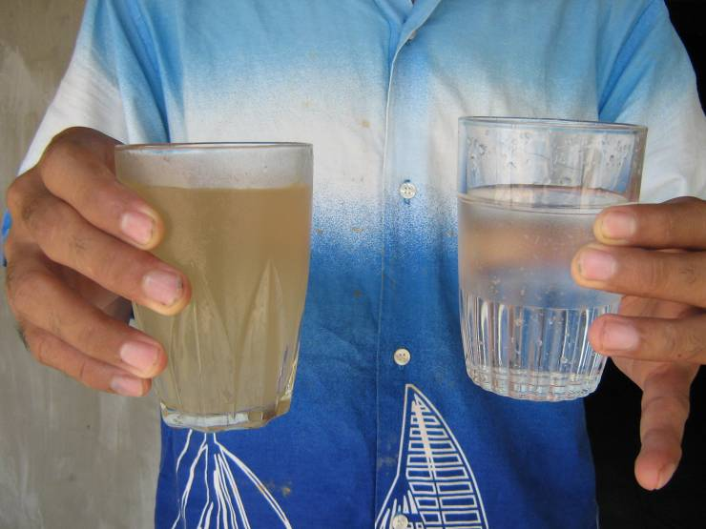

Ver para creer
Deje que las personas vean y comprueben los beneficios de TANDAS por sí mismas
Las personas quieren lo que tienen sus vecinos
Utilizar proyectos de demostración
  Escuelas
  Clínicas médicas
(Fuente: CAWST)
(Fuente: ThirstAid)
Notes:
Un proyecto de demostración les permite a las personas ver y comprobar por sí mismos los beneficios del TANDAS. Una buena estrategia para los implementadores es hacer un pequeño proyecto de demostración al principio del programa. Esto ayuda a generar interés y crear demanda antes de que se amplíe el programa.
Los mejores lugares para llevar a cabo la demostración son por lo general las instituciones comunitarias o públicas, como las escuelas o las clínicas médicas. Estos lugares resaltan el liderazgo de aquellos con autoridad y le brindan credibilidad al programa. Además, para los implementadores es una forma de acceder a la población más vulnerable, los jóvenes y los enfermos.
En las escuelas, se puede mostrar la eficacia del TANDAS y los maestros también pueden recibir capacitación sobre el agua potable y segura, higiene y TANDAS, para después compartirla con sus alumnos. Una vez que los jóvenes tienen conocimiento sobre la importancia del agua potable sana y las soluciones disponibles, trasmiten el mensaje a sus padres y lo fomentan en sus hogares.
De una forma similar, las demostraciones en las clínicas médicas se pueden juntar con la educación para los trabajadores de salud, quienes trasmiten la información a sus pacientes y clientes. La participación comunitaria a través de las clínicas llega directamente a los niños menores de cinco años que sufren los índices más altos de enfermedades y muerte por diarrea, y a las madres que se preocupan por la salud de su familia y buscan soluciones.
Las escuelas y las clínicas reciben con frecuencia opciones de TANDAS sin ningún costo. Las cartas de acuerdo y los contratos se han utilizado con éxito para asegurar que están de acuerdo con la operación y el mantenimiento adecuado de los productos de TANDAS. Algunos programas también proporcionan el TANDAS gratis a los maestros y a los trabajadores de salud para que lo usen en sus hogares.
Ver para creer
Los implementadores han declarado que cuando las personas observan el beneficio que tienen sus vecinos con el TANDAS, quieren lo mismo para ellos. En un estudio realizado por Moser et al. (2005) se mostró que cuantas más personas alguien haya visto usando SODIS, mayor es el porcentaje de uso del método. Clean Water for Haiti colocó en un principio filtros de bioarena en las escuelas, en los centros sanitarios, en las iglesias y en los hogares de los líderes de la comunidad para demostrar la tecnología. Las personas podían ver por sí mismas que el agua filtrada era mejor y que había mejoras en la salud de las personas. El éxito de su demostración ayudó a convencer a las personas para que adoptaran los filtros. Hasta la fecha, más de 10.000 hogares tienen instalado el filtro de bioarena y la demanda supera la capacidad de la organización para abastecer (Dow Baker et al., 2008).
Educar a las comunidades a través de las escuelas y las clínicas médicas – Cloro, Kenia.
CARE de Kenia implementó una intervención de agua segura e higiene en las escuelas rurales. A las escuelas se les proporcionaban recipientes de almacenamiento de agua segura, WaterGuard (cloro), y estaciones de lavado de manos. El programa fue valorado para evaluar su impacto en el conocimiento de los estudiantes y en la implementación, por parte de los padres, de las prácticas de agua segura y de la higiene en los hogares. Este método prometía trasmitir el mensaje de los estudiantes a los padres para promover las intervenciones sobre agua y salud en el hogar (O’Reilly et al., 2006; O’Reilly et al., 2008).
En otro estudio, se capacitó a las enfermeras de una clínica médica materno-infantil en la cloración utilizando WaterGuard y el lavado de manos adecuado. Se les pidió que trasmitieran esta información a sus pacientes. Inmediatamente después de la capacitación se realizó una entrevista a los pacientes; el 76% declaró que les habían enseñado sobre la cloración y el lavado de manos durante su visita a la clínica (Parker et al., 2006).

Slide 23
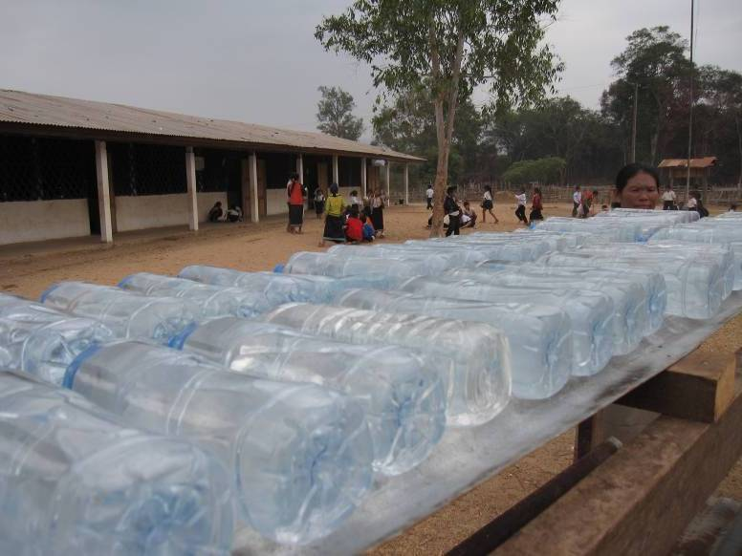
Involucrar al Gobierno
El apoyo del Gobierno ayuda a aumentar la demanda
Le da credibilidad a TANDAS y a los implementadores
Los implementadores deben ser proactivos
SODIS
(Fuente: EAWAG/SANDEC)
Notes:
Para ayudar a aumentar la demanda con el paso del tiempo se requiere reconocimiento y apoyo por parte del Gobierno. El respaldo de los organismos gubernamentales le proporciona credibilidad al TANDAS y a los implementadores.
Los implementadores deben ser proactivos y tomar medidas para involucrar a todos los escalafones del Gobierno: el local, el regional y el nacional. El TANDAS puede abarcar una gama amplia de sectores (como la salud, el agua y el saneamiento, el desarrollo rural y la educación), por ende los funcionarios de cada una de estas áreas deben estar involucrados. Involucrar a los funcionarios del Gobierno se puede llevar a cabo educándolos acerca de los beneficios del TANDAS y mostrándoles cómo se puede potenciar sus propios esfuerzos para brindar servicios (Clasen, 2009).
En Nepal, el Gobierno trabaja activamente en la promoción del TANDAS.Ellos coordinan el desarrollo de la promoción de los materiales y la mensajería del TANDAS con las organizaciones responsables de la implementación. El Gobierno de la República Democrática de Lao también trabaja de cerca con los implementadores para promover diferentes opciones de TANDAS, como el hervido, el cloro, SODIS, y el filtro de bioarena. Además, proporcionan capacitación a través del sistema de extensión de su Gobierno y están involucrados en la producción conjunta de materiales educativos con los implementadores (SODIS, 2010).
Varios Gobiernos (que incluyen Camboya, Indonesia, Nepal y Filipinas) también han elaborado directrices de TANDAS para fomentar la implementación y respaldar la calidad de los productos.

Slide 24
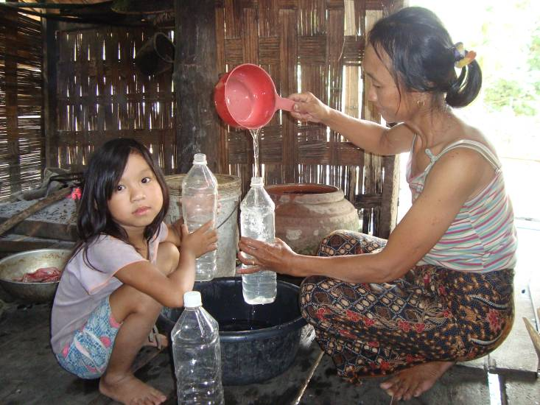
Brindar refuerzo positivo
Los hogares necesitan ánimo y apoyo cuando comienzan a utilizar TANDAS
Es un desafío realizar un seguimiento de manera oportuna
Usar los promotores de salud comunitaria
SODIS
(Fuente: EAWAG/SANDEC)
Notes:
El refuerzo positivo es fundamental después de introducir el TANDAS por primera vez en el hogar. Las personas necesitan ánimo y apoyo a medida que aprenden a incorporar el TANDAS en sus rutinas diarias. Muchas veces tienen preguntas o necesitan que se les recuerde cómo utilizar y mantener correctamente su producto de TANDAS.
Uno de los desafíos más grandes para los implementadores es el de realizar un seguimiento con los hogares de manera oportuna para supervisar y reforzar el uso de TANDAS. Muchos implementadores han utilizado con éxito a los promotores de salud comunitaria para reforzar las prácticas y los mensajes clave. Los promotores de salud comunitaria visitan los hogares y organizan actividades grupales para ayudar a las personas a tratar el agua, solucionar problemas y responder preguntas.
La necesidad de un refuerzo continuo – SODIS, Bolivia
En un estudio de SODIS en Bolivia se observó que alterar hábitos existentes y desarrollar nuevos hábitos es un proceso largo y difícil. Se recomienda monitorear regularmente y realizar un seguimiento con los nuevos usuarios durante un largo período para el apoyo y el refuerzo del uso de SODIS (Moser et al., 2005).

Slide 25
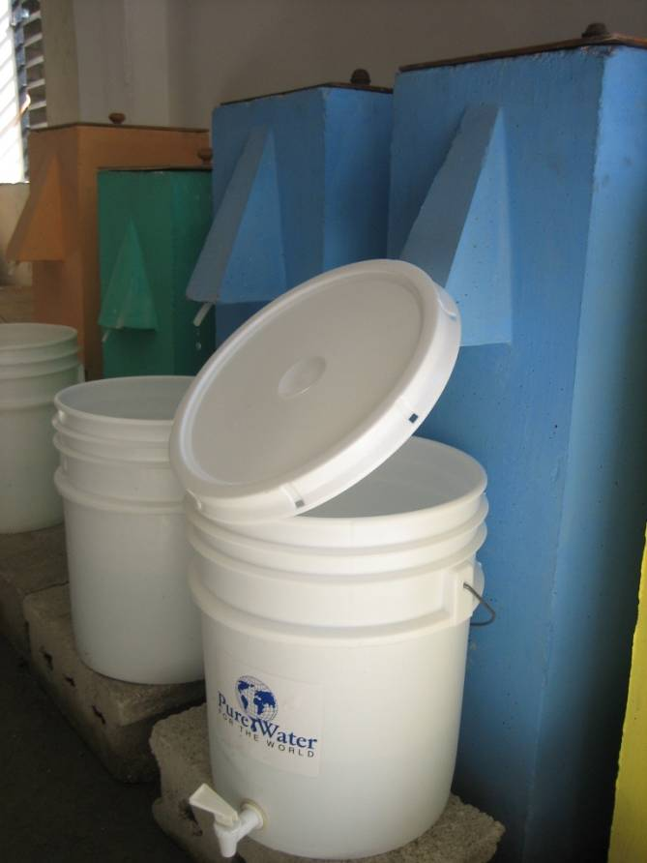
Suministrar productos
Productos consumibles
  Necesitan ser repuestos
  Gastos recurrentes, generalmente sin gasto de capital
Productos duraderos
  Comprados ocasionalmente o solo una vez
  Gastos de capital más altos, gastos recurrentes mínimos
Necesitan proveer recipientes de almacenamiento seguro
Filtros de bioarena en Haití
(Fuente: CAWST)
Notes:
La asequibilidad y disponibilidad son los dos factores clave para asegurar el suministro de los productos para el tratamiento del agua a nivel domiciliar y su almacenamiento seguro. Los recipientes para el almacenamiento del agua segura son productos fundamentales que también hace falta suministrar a los hogares.
Las opciones de TANDAS se pueden dividir en productos consumibles y productos duraderos, y cada uno requiere diferentes estrategias de implementación para que puedan ser asequibles y estén disponibles.
Los productos consumibles, como el alumbre o el cloro, necesitan ser repuestos de manera regular y continua (p. ej. semanal o mensualmente). Como tal, tienen un costo recurrente, pero en general no tienen costos de capital.
Los productos duraderos se compran ocasionalmente o solo una vez (p. ej. los elementos del filtro de cerámica necesitan ser reemplazados cada uno o dos años, en cambio, los filtros de bioarena pueden durar de por vida). Tienen un costo de capital relativamente más alto que los productos consumibles, y costos recurrentes mínimos.

Slide 26
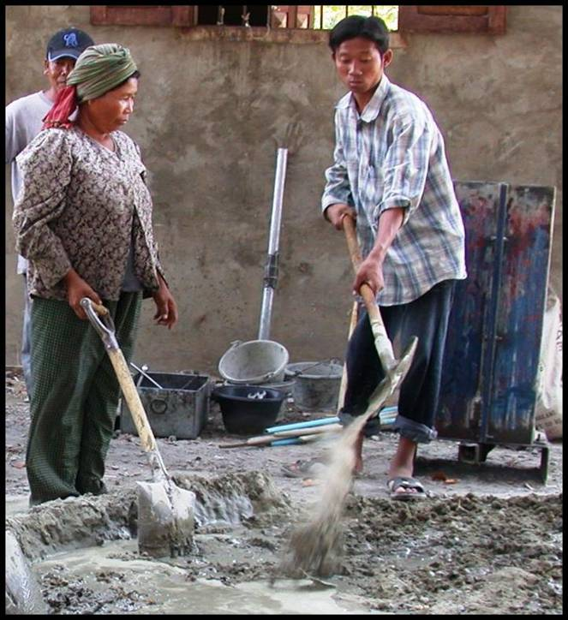
Asequibilidad de los productos
Los gastos de capital y los gastos recurrentes necesitan ser asequibles
No hay subsidios para los gastos recurrentes, los hogares necesitan solventarse de manera continua y a largo plazo
Se pueden necesitar subsidios para los gastos de capital
  Gastos compartidos, los hogares necesitan invertir en algún momento
Construcción de filtros de bioarena en Camboya
(Fuente: Clear Cambodia)
Notes:
Tanto los gastos de capital y los gastos recurrentes necesitan ser asequibles. Muchos programas están dirigidos a la población pobre porque son los que más se benefician con el TANDAS. Por consiguiente, tanto el gasto de capital inicial y los gastos recurrentes continuos necesitan ser asequibles para los pobres, especialmente para aquellos que viven con US$1-2 al día.
Generalmente está acordado y ampliamente aceptado que para que los programas sean sustentables, los gastos recurrentes no deben ser subvencionados. Los hogares necesitan poder solventar el gasto total de la compra de los productos consumibles de manera continua y a largo plazo. En el caso de los productos duraderos, las personas deben poder pagar los gastos recurrentes asociados al reemplazo de las piezas y al continuo uso y mantenimiento.
Se pueden requerir subsidios para el gasto de capital de los productos duraderos para hacer que los productos sean asequibles para los pobres. Los altos costos de compra inicial de los productos duraderos, como el filtro de bioarena, a menudo son imposibles de pagar para los hogares más pobres. Habitualmente se requiere alguna forma de compartir los gastos, como sucede con otros proyectos de infraestructura.
Lo que recomienda la mayoría de los implementadores es que los hogares contribuyan de alguna manera con la compra inicial de los productos duraderos. La experiencia ha demostrado que las personas valoran más su producto TANDAS y lo usan durante más tiempo cuando han invertido algo de dinero. La distribución gratuita no es recomendable.
Han surgido diferentes tipos de planes para permitirles a los pobres contribuir con los gastos de capital. Muchas veces, las familias contribuyen mediante el trabajo voluntario para la construcción y el transporte o proporcionando materiales locales. También se les ofrece la opción de pagar pequeñas cantidades en cuotas, en vez de tener que pagar el costo total de una vez
Las organizaciones de microfinanzas también pueden ser útiles al financiar el gasto de capital de los productos duraderos de TANDAS. Los proyectos piloto de microfinanciación en India han demostrado casi un 100 por ciento del reembolso de préstamos de los habitantes con menores ingresos para la compra de los filtros que con frecuencia son asequibles solo para los hogares de ingresos medios. El agua segura ahorra dinero ya que reduce las enfermedades y aumenta la productividad, haciendo que sea más fácil reembolsar préstamos con el paso del tiempo. Aun con este éxito, actualmente el acceso a pequeños préstamos para productos que no generan ingreso (como el TANDAS) es limitado. Será importante para los implementadores que desean utilizar la microfinanciación educar a estas instituciones sobre los beneficios de TANDAS (IFC, 2009).
La inversión de las familias en el TANDAS –filtros de bioarena en Camboya.
Los filtros de bioarena están subvencionados por HAGAR en Camboya para apoyar a las personas que no pueden comprarlos en su valor total. Las familias pagan una cantidad nominal y contribuyen con trabajo ayudando a construir y a transportar los filtros a sus hogares. De este modo, las personas han hecho una inversión personal y HAGAR ha alcanzado una tasa alta de adopción de los filtros, con más de 55.000 filtros de bioarena implementados en el país.

Slide 27
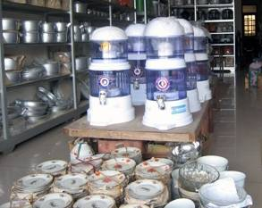
Disponibilidad de productos
Se necesita una cadena de suministro para asegurar que los productos TANDAS están disponibles para cubrir la demanda
  Reposición y piezas de repuesto
La complejidad depende de varios factores
  Tipo de producto, disponibilidad de materiales locales, transporte, tiempo de caducidad, escala
Muchas estrategias para la fabricación y distribución
Pueden ser realizadas por una o varias organizaciones
Notes:
Se necesita una cadena de suministro para asegurar que los productos de TANDAS están disponibles para cubrir la demanda. Como parte de la cadena de suministro, los implementadores necesitan considerar cómo se va a fabricar, empaquetar, distribuir y tasar el producto (la recuperación de costos y la financiación se analizan más adelante en la sección 4). La complejidad de la cadena de suministro depende de muchos factores, entre los que podemos encontrar:
Tipo de producto TANDAS (p. ej. duradero o consumible)
Disponibilidad de materiales y mano de obra locales
Fuerza del sector privado
Transporte
Tiempo de caducidad
Control de calidad
Escala y capacidad del programa
Los productos consumibles requieren una cadena de suministro ininterrumpida y a largo plazo. El tiempo de caducidad del producto y el control de calidad son factores fundamentales para tener en cuenta en el momento de la fabricación y distribución de los productos consumibles. Por ejemplo, es mejor que los productos consumibles que tienen poco tiempo de caducidad, como la solución de cloro, se produzcan por fabricantes locales y se distribuyan a través de redes pequeñas. Por otro lado, los productos con más tiempo de caducidad, como Aquatabs® o Pur®, se prestan más a la fabricación internacional y a la distribución global.
Por lo general, los productos duraderos de TANDAS son más adecuados para la fabricación local. Tanto los filtros de bioarena como los filtros de cerámica pueden fabricarse utilizando materiales disponibles en la zona. Se han establecido procesos de producción que les permiten ser construidos con pautas consistentes en diversas comunidades con costos más bajos de lo que cuesta importarlos. Asimismo, estos productos son difíciles de transportar si la distancia es larga, debido al peso o a su fragilidad, por ende es mejor fabricarlos lo más cerca posible del consumidor final.
Para llevar a cabo la cadena de suministro se necesita una variedad de roles. La fabricación y distribución se pueden llevar a cabo por una organización o por varias organizaciones. En primer lugar, la organización ejecutora necesita decidir de qué partes de la cadena de suministro va a encargarse y de qué partes se encargarán otras organizaciones o el sector privado. En las siguientes secciones analizaremos la fabricación y la distribución por separado.
Distribución:
Hay, además, muchas estrategias utilizadas por las organizaciones ejecutoras para distribuir los productos TANDAS. Dependiendo de la fuerza del sector privado, algunos implementadores eligen distribuir su producto a través de tiendas tradicionales como negocios minoristas y farmacias. Otros también utilizan tiendas no tradicionales para vender los productos de TANDAS, como a través de los voluntarios de la comunidad o de equipos de ventas móviles. En algunos programas, los hogares deben comprar su producto TANDAS directamente de la fábrica o de la organización ejecutora.

Slide 28
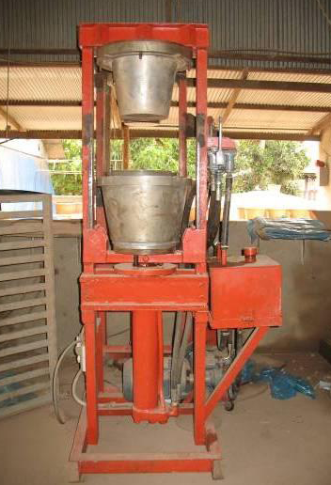

Fabricación
¿Hacerlo usted mismo o utilizar a otros?
Pueden administrase por sí mismos para más control
  Quizás requiera habilidades y entrenamiento, más finanzas y recursos humanos
Puede comprar productos de otras organizaciones o del sector privado
  ¿Productos locales o importados?
  Puede ser que necesite que el implementador esté involucrado
¿Producción centralizada o descentralizada?
Prensa para fabricar filtros de cerámica en Camboya(Fuente: RDI)
Construcción de filtros de bioarena en Camboya(Fuente: Clear Cambodia)
Notes:
Los implementadores que se encargan de la fabricación y distribución tienen más control sobre la calidad del producto ya que controlan el proceso completo, desde el comienzo hasta su introducción al hogar. Sin embargo, puede ser necesario que los implementadores tengan un entrenamiento y unas habilidades especiales, además de un conocimiento amplio de recursos humanos y financieros.
Los implementadores que llevan a cabo su propia fabricación necesitan decidir si quieren tener una producción centralizada o descentralizada. Por ejemplo, RDI en Camboya utiliza una fábrica centralizada para construir los filtros de cerámica y luego los distribuye por todo el país. En cambio, HAGAR utiliza un modelo descentralizado para construir los filtros de bioarena. Tienen equipos que transportan los moldes y las herramientas de los filtros a un lugar de trabajo temporal en el pueblo. El equipo permanece varias semanas allí hasta que se haya cubierto la demanda antes de trasladarse al siguiente pueblo.
Si el implementador decide comprar los productos de TANDAS a una organización diferente o al sector privado, entonces se debe decidir si se van a utilizar productos locales o importados de empresas nacionales o internacionales.
Hacer uso de los recursos de los empresarios locales o de otras organizaciones tiene muchos beneficios, como:
Suministro constante
Menos dependencia en las importaciones
Creación de empleo y apoyo a la economía local
Algunos implementadores se dieron cuenta de que trabajar con los empresarios locales era difícil y consumía mucho tiempo en las primeras etapas de la implementación. Sin embargo, al final aseguraron que era esencial para la sustentabilidad y relación costo-rendimiento del programa.
Los fabricantes regionales e internacionales respetables, como Medentech, Proctor & Gamble y Hindustan Unilever S. A., tienen la ventaja de contar con unas buenas normas de control de calidad y consistencia en la fabricación del producto. Sin embargo, los productos de TANDAS que dependen de las cadenas de suministro internacionales pueden estar sujetos a impuestos de importación y gastos de almacenamiento y manipulación, que potencialmente dan lugar a demoras y gastos.
Incluso con la subcontratación del sector privado, la experiencia demuestra que los implementadores pueden seguir necesitando estar involucrados en el desarrollo del producto, en conseguir proveedores de materia prima, en el registro del producto, en la prueba del producto y en asegurar el control de calidad (Proyecto POUZN, 2007; Ngai, 2010).

Slide 29
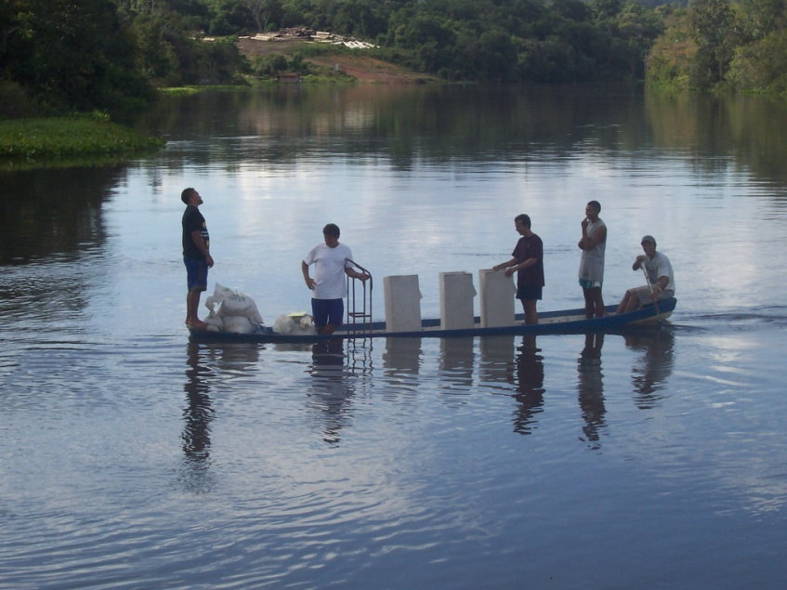
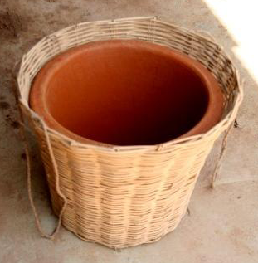
Distribución
A los productos consumibles no se les puede interrumpir la cadena de suministro, y se debe considerar su tiempo de caducidad
Muchos productos duraderos son pesados o frágiles
Tiendas tradicionales
  Tiendas minoristas
  Farmacias
Tiendas no tradicionales
  Voluntarios de la comunidad
  Equipos móviles de ventas
Directo de fábrica o usuario
Filtros de bioarena (Fuente: CAWST)
Ceramic Pot Filter in Cambodia (Fuente: RDI)
Notes:
Los productos consumibles requieren una cadena de suministro ininterrumpida y a largo plazo. El tiempo de caducidad del producto y el control de calidad son factores fundamentales para tener en cuenta en el momento de la fabricación y distribución de los productos consumibles. Por ejemplo, es mejor que los productos consumibles que tienen poco tiempo de caducidad, como la solución de cloro, se produzcan por fabricantes locales y se distribuyan a través de redes pequeñas. Por otro lado, los productos con más tiempo de caducidad, como Aquatabs® o Pur®, se prestan más a la fabricación internacional y a la distribución global.
Por lo general, los productos duraderos de TANDAS son más adecuados para la fabricación local. Tanto los filtros de bioarena como los filtros de cerámica pueden fabricarse utilizando materiales disponibles en la zona. Se han establecido procesos de producción que les permiten ser construidos con pautas consistentes en diversas comunidades con costos más bajos de lo que cuesta importarlos. Asimismo, estos productos son difíciles de transportar si la distancia es larga, debido al peso o a su fragilidad, por ende es mejor fabricarlos lo más cerca posible del consumidor final.
Hay, además, muchas estrategias utilizadas por las organizaciones ejecutoras para distribuir los productos TANDAS. Dependiendo de la fuerza del sector privado, algunos implementadores eligen distribuir su producto a través de tiendas tradicionales como negocios minoristas y farmacias. Otros también utilizan tiendas no tradicionales para vender los productos de TANDAS, como a través de los voluntarios de la comunidad o de equipos de ventas móviles. En algunos programas, los hogares deben comprar su producto TANDAS directamente de la fábrica o de la organización ejecutora.

Slide 30
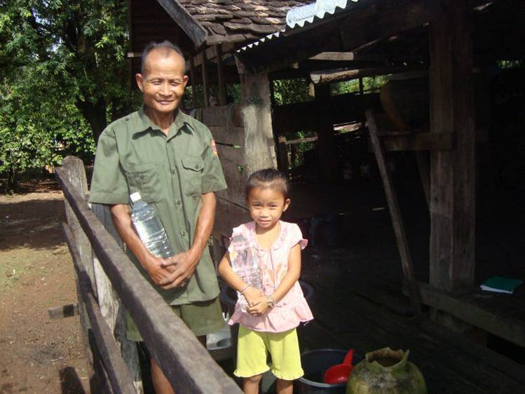
Suministrar servicios
Requeridos para la adopción inicial de TANDAS y para asegurar un uso sostenido y correcto
Los hogares necesitan un punto de contacto
  Servicio de seguimiento
  Preguntas
  Compra de piezas de repuesto
Desafío a que los implementadores proporcionen apoyo tras la finalización del programa
Generalmente involucra a los promotores de salud comunitaria y a organismos del Gobierno
SODIS (Fuente: EAWAG/SANDEC)
Notes:
Los implementadores necesitan crear un sistema para apoyar a los hogares con el uso correcto y consistente del TANDAS a largo plazo. Los hogares necesitan un punto de contacto para tener un servicio de seguimiento, para comprar las piezas de repuesto y para que se les pueda resolver dudas.
Las organizaciones necesitan identificar el nivel de servicio requerido y cómo será financiado como parte del programa para asegurarse de que realmente se lleve a cabo. Por lo general, proporcionar servicios a largo plazo, incluso después de que el programa de implementación haya terminado, supone la intervención de los promotores de salud comunitaria, instituciones locales (por ej. clínicas médicas) y organismos del Gobierno.
Para los productos consumibles que se venden en el mercado, el sector privado tiene el incentivo de proveer apoyo a los hogares, asegurándose de que estén satisfechos y de que comprarán el producto otra vez. Sin embargo, los negocios que venden productos duraderos que son compras de una sola vez y es más probable que no sean reemplazados, tienen poco incentivo para proveer apoyo a los hogares ya que eso reduciría sus márgenes de ganancia.
“Los filtros de agua de cerámica no son un recurso pasivo; requieren un manejo y un mantenimiento regular por parte del usuario. Por eso, al igual que con las computadoras, tras la compra el soporte es esencial para el uso regular y apropiado de los filtros de agua de cerámica.”
(Hagan et al., 2009)

Slide 31
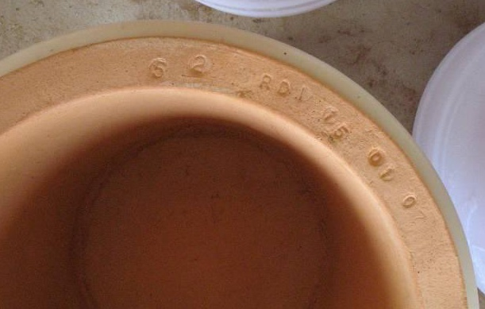
Evaluación y mejoras
Depende de la capacidad del implementador y de la naturaleza de sus actividades
No hay una fórmula específica aunque a menudo monitorean lo siguiente:
  La gestión
  La calidad del producto
  Los sistemas de distribución
  La educación de los hogares
  Desempeño y uso de la opción de TANDAS
  Impacto
¡Es necesario que sea simple!
Sello en el filtro de cerámica
(Fuente: RDI)
Notes:
El monitoreo es fundamental para mejorar continuamente los programas de implementación. Ayuda a crear un ciclo de retroalimentación dentro del programa. Es de particular importancia para medir el impacto y el éxito del programa, especialmente si una organización desea ampliar sus actividades.
La clave para un monitoreo exitoso es que sea simple y dentro de los medios de la organización. Para muchos implementadores la tendencia es recoger tanta información que resulta apabullante y muchas veces ni siquiera de uso práctico. Lo ideal es utilizar un pequeño grupo de indicadores que pueden ser recogidos sin transformarse en una carga adicional para el programa.
El alcance del monitoreo variará dependiendo de la capacidad del implementador y de la naturaleza de sus actividades. No hay una fórmula específica que los implementadores deban seguir, pero con frecuencia los programas monitorean los siguientes elementos:
La gestión
La calidad del producto
Los sistemas de distribución
La educación de los hogares
Desempeño y uso de la opción de TANDAS
Impacto

Slide 32
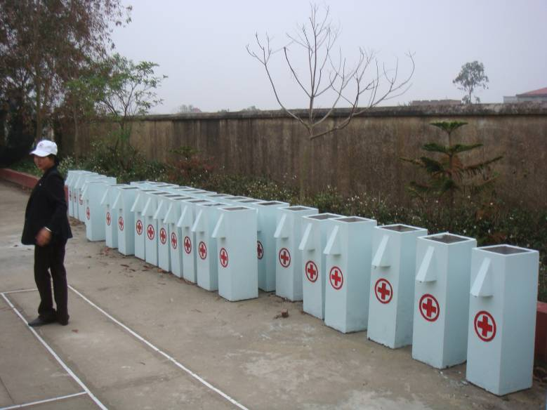
Evaluación y mejoras
Buenos programas de monitoreo:
  Se integran de lleno en el programa de actividades.
  Simples y cómodos para el personal
  Se obtiene información específica.
  Dan lugar a modificaciones y mejoras en el programa, basadas en las lecciones aprendidas y en la información recogida.
Filtros de bioarena en Vietnam (Fuente: CAWST)
Notes:
Los sistemas de monitoreo buenos comparten las siguientes características:
Integración completa a las actividades del programa
Sistema simple y que no sea una carga para el personal
Recogen información específica relacionada con las entradas, salidas y procesos del programa.
Dan lugar a modificaciones y mejoras en el programa, basadas en las lecciones aprendidas y en la información recogida.

Slide 33
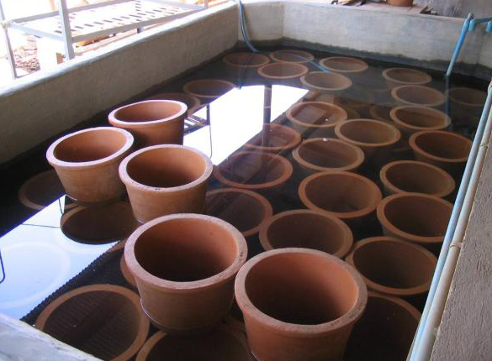
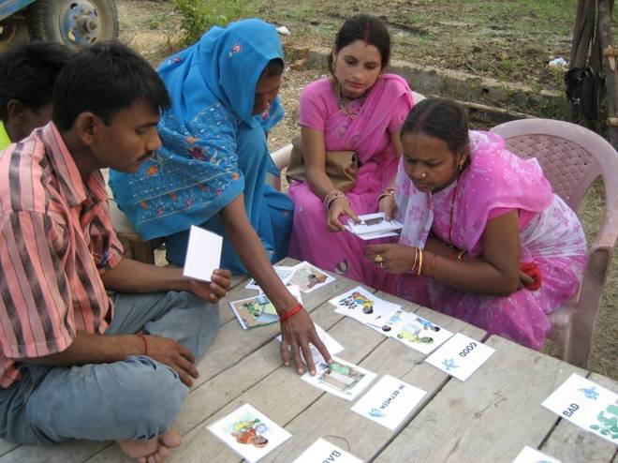
Monitoreo del proceso y del impacto
Monitoreo del proceso
  Procesos que contribuyen al funcionamiento del programa
  “¿Estamos haciendo bien las cosas?”
Monitoreo del impacto
  Impacto en la población objetivo
  “¿Estamos haciendo lo correcto?”
Ceramic Filters in Cambodia (Credit: RDI)
(Fuente: CAWST)
Notes:
Hay dos categorías generales de monitoreo que pueden ser utilizadas durante la implementación: el monitoreo del proceso y el monitoreo del impacto.
Process monitoring looks at the processes which contribute to the functioning of the program. Esto incluye la producción, el control de calidad, los sistemas de distribución, el control financiero, el uso de materiales y la gestión del programa. El monitoreo del proceso ayuda a los implementadores a responder la pregunta “¿Están haciendo las cosas bien?”. Dependiendo del enfoque de la implementación, hay diferentes indicadores del proceso que se pueden utilizar para monitorear el programa. Algunos indicadores para tener en cuenta son:
Cantidad de productos fabricados
Cantidad de productos distribuidos
Costo por producto
Cantidad de personas capacitadas (por ej. promotores, técnicos, personal)
Cantidad de material educativo distribuido
Cantidad de visitas a los hogares
Impact monitoring looks at the impact the program has on the target population and can look at the following: number of people with improved water as a result of HWTS implementation; proper and consistent use HWTS; effectiveness of HWTS; adequacy of promotion and education efforts; and usefulness of training and education material. El monitoreo del impacto ayuda a los implementadores a responder la pregunta “¿Están haciendo lo correcto?”. Algunos indicadores de impacto para tener en cuenta son:
El porcentaje de productos que cumplen con los parámetros operativos básicos
El porcentaje de productos que se siguen utilizando después de un tiempo determinado
El porcentaje de productos utilizados correctamente después de un tiempo determinado
La percepción del usuario sobre los beneficios y limitaciones del producto
La cantidad de personas con acceso al agua segura

Slide 34
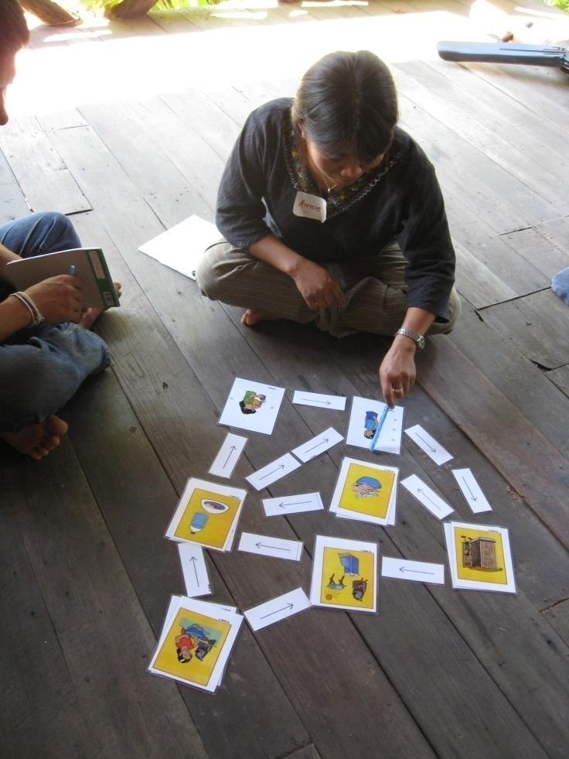
Creación de capacidades
Desarrollar el conocimiento y las habilidades de las personas
Aumentar la capacidad de la población local con el fin de satisfacer sus propias necesidades
Es necesaria una variedad de roles para la implementación
Se pueden desempeñar los roles dentro de una o varias organizaciones
Actividad sobre las vías de transmisión.
(Fuente: CAWST)
Notes:
Desarrollar el conocimiento y las habilidades de las personas es parte del aumento de toda la capacidad de la organización requerida para la implementación. Se puede utilizar un proceso de aumento de capacidades con validación de competencia para aumentar la capacidad individual y organizativa. El objetivo final de los programas de TANDAS debería ser el de aumentar la capacidad de la población local para satisfacer sus propias necesidades.
Un variedad de roles son necesarios para implementar programas de TANDAS. Los siguientes roles pueden ser llevados a cabo dentro de una organización o por múltiples organizaciones:
Program Implementers: Individual or organization who plans and implements a HWTS program.
Community Health Promoters: Raise awareness and educate households about the need for safe water and HWTS solutions.
Product Manufacturers: Construct and distribute the HWTS product.
Trainers: Provide training and consulting to support implementers.
Other Stakeholders: Donors, government, universities and education institutions
Hay diferentes roles que son importantes para que los programas de TANDAS tengan éxito y sean sostenibles. Estos roles los pueden desempeñar una organización o varias. Un enfoque integrado promueve la responsabilidad compartida entre todos los involucrados. Ampliar programas de TANDAS requerirá colaboraciones creativas entre los diferentes roles y los tipos de organizaciones. De esta manera, las habilidades de los diferentes tipos de organizaciones se pueden combinar para crear sinergias y apalancamientos.
Cientos de iniciativas únicas para la implementación de TANDAS en todo el mundo son implementadas por una gran variedad de organizaciones. Algunos ejemplos son:
El Gobierno a todos los niveles (puede ser responsable de la salud, el desarrollo rural, el agua o el medio ambiente)
Agencias de las Naciones Unidas (por ej. UNICEF)
Organizaciones no gubernamentales indígenas (iniciadas y manejadas dentro del país, por habitantes locales)
Organizaciones internacionales pequeñas (individuos y grupos de países desarrollados que inician programas, con frecuencia junto con una organización o comunidad del país)
Organizaciones multinacionales grandes (actividades realizadas en varios países en vías de desarrollo)
El sector privado
Cada tipo de organización tiene sus propias características, fortalezas y limitaciones.

Slide 35
Roles de implementación
Otros interesados
Promotores de salud comunitaria
Capacitadores
Implementadores de proyecto
Hogares
Fabricantes de productos

Slide 36
Tipos de implementadores
ONGs indígenas
ONGs internacionales y multinacionales
Agencias de las Naciones Unidas
Gobierno
El sector privado
Las compañías son importantes
Necesitan unas habilidades de planificación, dirección, organización y comunicación excelentes.
Notes:
No hay un tipo de implementador estándar. Un análisis de los programas de TANDAS resaltan globalmente la diversidad de implementadores. Sin embargo, los implementadores exitosos comparten ciertas características como unas habilidades de planificación, manejo, organización y comunicación excelentes.

Slide 37

Promotores de salud comunitaria
Son indispensables para que la implementación sea exitosa
Facilitan el aprendizaje sobre el TANDAS
Actividades comunitarias y visitas a los hogares
Capacidades necesarias:
  Que sea de confianza, respetado
  Que hable el idioma
  Que entienda la cultura
  Que sea un comunicador excelente
WaterGuard en Myanmar
(Credit: PSI Myanmar)
Notes:
Los promotores de salud comunitaria son indispensables para una buena implementación de cualquier programa de TANDAS. Su rol principal es facilitar el proceso de aprendizaje y ayudar a las personas a mejorar sus prácticas de saneamiento, higiene y agua a través de las actividades comunitarias y de las visitas a los hogares.
Los promotores de salud comunitaria informan con frecuencia al implementador. Pueden recibir un salario o estar como voluntarios, y además, trabajar todo el día o simplemente unas horas a la semana.Dependiendo de la organización ejecutora, puede que se les asignen responsabilidades adicionales, como realizar actividades de monitoreo.
Casi cualquier persona con las siguientes capacidades puede ser promotor de salud comunitaria:
Que sea confiable y respetado por la comunidad
Que hable el idioma local
Que entienda la cultura local
Que se comunique eficazmente y escuche a los demás
Que demuestre buenas prácticas de saneamiento, higiene y agua dentro de su hogar
Que se comprometa a abordar las necesidades de agua, higiene y saneamiento de su comunidad
Los promotores de salud comunitaria no necesitan ser expertos en agua, higiene o saneamiento. This is knowledge that they can learn through training. Es más importante que tengan la capacidad de aprender nuevas habilidades y de comunicarse.

Slide 38
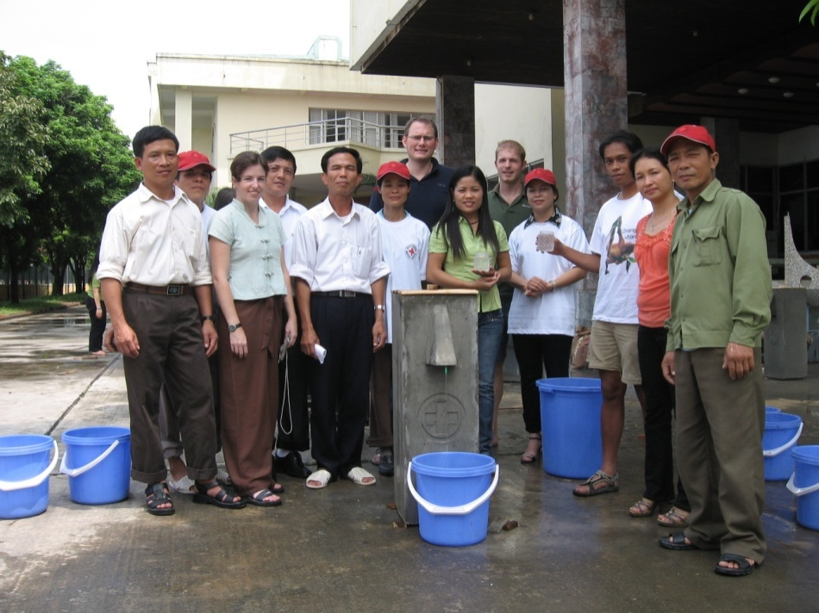
Capacitadores
Ayudan a que las personas aprendan y adquieran capacidades para los diferentes roles
Práctico, no solo teoría
Personal interno cualificado
Organizaciones de capacitación externa
Capacitación del filtro de bioarena en Vietnam
(Fuente: CAWST)
Notes:
Para aumentar la capacidad humana para los diferentes roles de implementación, muchas veces se requiere capacitación y apoyo de consultas. Ayuda sobre el terreno puede ser un factor fundamental que contribuye al éxito de los programas. Para muchas personas, la capacitación ayuda a aumentar su conocimiento y capacidades, y a adquirir confianza para superar los numerosos desafíos que surgen periódicamente.
Toda capacitación tiene que ser práctica y ayudar a abordar los verdaderos desafíos que enfrentan los implementadores. A menudo, los implementadores se centran en la capacitación de la tecnología y en la teoría, lo que con normalidad no es suficiente. Dependiendo de la capacidad humana, las organizaciones también pueden necesitar aprender cómo planificar, implementar y monitorear sus programas.
Las organizaciones de capacitación externa pueden brindar a los implementadores capacitación profesional y servicios de consulta, además de ayudarlos a establecer contactos mediante asesores expertos y voluntarios. Las organizaciones experimentadas dentro del país también pueden actuar como capacitadoras locales y son capaces de capacitar a otras organizaciones de la comunidad en los diferentes roles que se necesitan para la implementación de los programas de TANDAS.

Slide 39
Otros interesados
Donantes
  Individuos locales e internacionales, organizaciones comunitarias, fundaciones, el Gobierno
Universidades e institutos de educación
  Aportan investigaciones para justificar el TANDAS
  Dirigen las evaluaciones del programa y las evaluaciones de impacto
Gobierno
  Mandato para proveer agua segura
  Algunos han elaborado pautas nacionales sobre el TANDAS
Notes:
Es importante para los implementadores trabajar y crear relaciones eficaces con otros actores. Hay diferentes tipos de actores que juegan un papel en diversas ocasiones:
Donors include local and international individuals, community organizations, foundations, and government agencies. Las organizaciones ejecutoras necesitan financiación consistente y a largo plazo para asegurarse de que las actividades puedan ser ejecutadas sin interrupción. Los implementadores tienen un papel que cumplir educando a los donantes que quizás no están familiarizados con TANDAS y con las mejores prácticas de implementación. Es de gran ayuda que los donantes entiendan por qué y qué están financiando cuando están revisando y aprobando propuestas, proporcionándoles consejos y llevando a cabo las evaluaciones del programa.
Government has the mandate for providing safe water and can benefit from HWTS implementation programs. Algunos Gobiernos han elaborado directrices nacionales de TANDAS. Apoyo y respaldo por parte del Gobierno le da credibilidad al TANDAS y a los implementadores. El Gobierno puede ser una fuente de financiación y puede proveer recursos en especie para apoyar a los implementadores, como en el lugar de trabajo o el transporte.
Universities and education Institutes provide research which can build the case for HWTS as an intervention worthy of support by policy makers and donors (Clasen, 2009). Las universidades y otros institutos pueden llevar a cabo investigaciones sobre el desarrollo de la tecnología y la implementación del programa. Las universidades también pueden ayudar a los implementadores a dirigir las evaluaciones del programa.

Slide 40
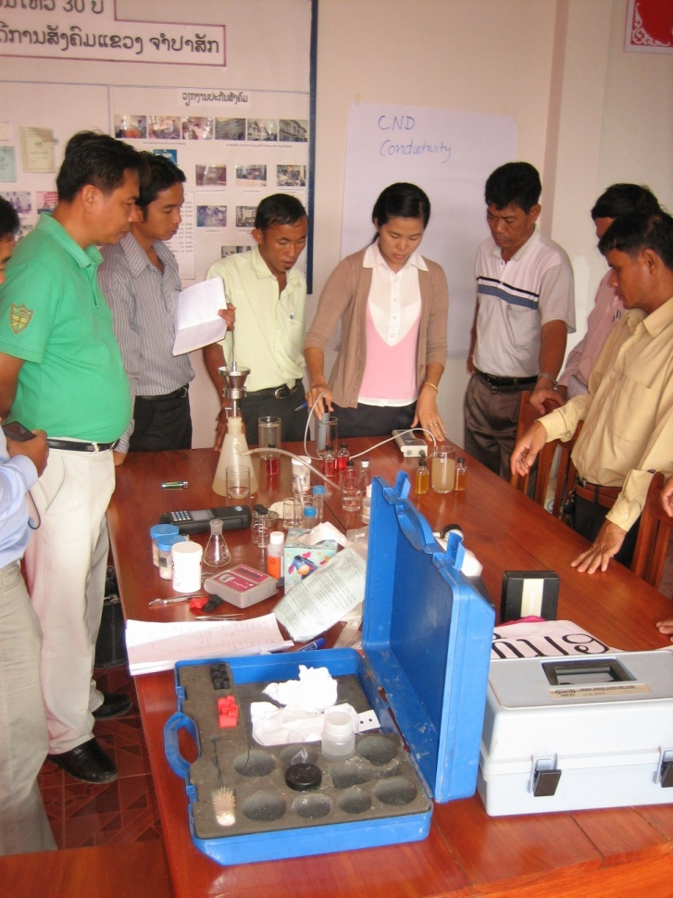
Construcción de competencia y proceso de validación
Competencia
  Conocimiento, habilidad o actitud que es un requisito estándar para el puesto
Validación
  Proceso de verificación de las competencias de las personas
  Los validadores pueden ser internos o externos
Capacitación del análisis de la calidad del agua potable
(Fuente: CAWST)
Notes:
Competency is a statement of knowledge, skill or attitude that is a standardized requirement for an individual to properly perform a specific job or role. Los implementadores pueden crear una lista de competencias para cada rol dentro de su organización, como para los capacitadores, los fabricantes del producto o los promotores de salud comunitaria.
Validation is the process of checking people’s knowledge, skills and attitudes to confirm that they are competent in their role. Los validadores pueden ser personas de la organización ejecutora o de organizaciones capacitadoras externas.
Los implementadores pueden utilizar un proceso de validación y de construcción de competencia por muchos motivos:
Brinda la oportunidad y el marco por los que los individuos y organizaciones pueden mejorar sus conocimientos, habilidades y actitudes con respecto a una tarea o proceso específico.
Otorga credibilidad a la organización proporcionándoles confianza justificable en su capacidad para proveer productos y servicio de alta calidad.
Permite al implementador aprovechar las oportunidades de financiación ya que pueden demostrar la calidad de sus productos y servicios.
Distingue a aquellos que están capacitados y que brindan un buen servicio y producto de aquellos que no lo hacen.

Slide 41
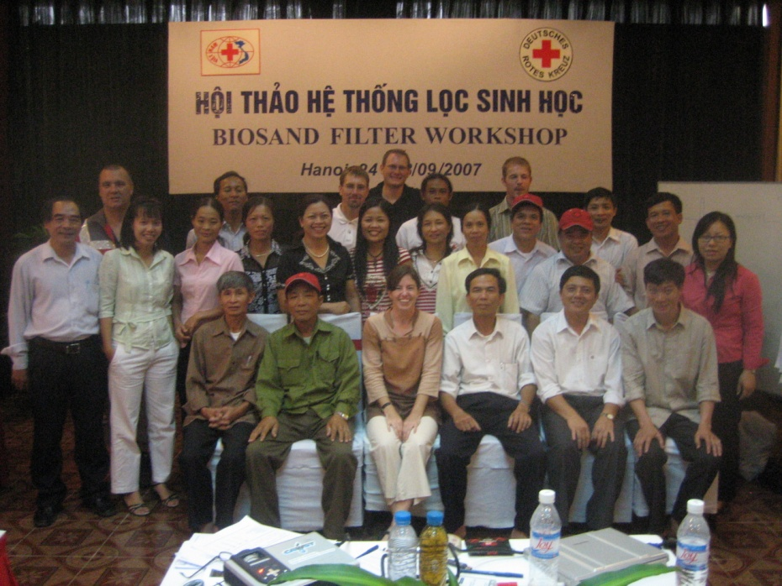
Construir competencias
Tener tiempo y recursos disponibles para la capacitación y el aprendizaje
Tener apoyo externo para la capacitación y la consulta
Aprender con personal interno cualificado o expertos externos
Preparación sucesiva y continua para proporcionar retroalimentación y apoyo
Capacitación en Vietnam
(Fuente: CAWST)
Notes:
Los implementadores necesitan asegurarse de que el tiempo y los recursos estén disponibles para las oportunidades de aprendizaje y capacitación para apoyar a los individuos a desarrollar nuevas competencias o mejorar las que ya tienen. Se puede utilizar una evaluación de las necesidades como herramienta para ayudar a las organizaciones a identificar lo que falta en las competencias de cada persona y crear un plan para aumentar su capacidad. La duración del proceso de validación de competencia depende del punto de partida y de la capacidad del individuo de aumentar sus conocimientos y habilidades.
Con frecuencia los individuos comienzan a ser competentes en un rol a través de la participación en las capacitaciones, y luego realizan el aprendizaje con el personal interno cualificado o con expertos externos para ir asumiendo de forma gradual más responsabilidad a medida que aumentan su confianza, conocimiento y habilidades. Aumentar la competencia y la capacidad es mucho más que un mero evento de capacitación; es importante proporcionar un entrenamiento sucesivo y continuo para darle apoyo y sugerencias a los individuos mientras practican sus nuevas habilidades. Una vez que ya son completamente competentes, los individuos y las organizaciones pueden actuar como centros de experiencia locales para transmitir sus conocimientos y habilidades a otras organizaciones de la comunidad.

Slide 42
Financiación del programa
Se necesita financiación constante y a largo plazo para asegurarse de que las actividades no se interrumpan
La financiación adecuada es esencial para:
  Asegurarse de que los esfuerzos de implementación puedan ser sostenidos
  Expandirse para alcanzar nuevas regiones y mercados
La necesidad de educar a los donantes que no están familiarizados con TANDAS y con las mejores prácticas de implementación
Se puede usar una combinación de fuentes de financiación para cubrir los diferentes gastos
Notes:
Los implementadores necesitan una financiación constante y a largo plazo para asegurarse de que las actividades se lleven a cabo sin interrupción. Una financiación adecuada es fundamental para asegurarse de que los esfuerzos de implementación sean sostenidos y de que puedan expandirse para alcanzar nuevas regiones y mercados.
Los costos de implementación son altamente específicos del programa. Como mínimo, los siguientes costos deben ser considerados:
Administración y planificación del programa
Actividades de promoción y educación
Fabricación y distribución del producto
Monitoreo y evaluación
En varias ocasiones los implementadores necesitan una combinación de varias fuentes de financiación para cubrir sus gastos. Es importante resolver quién tiene responsabilidad financiera de cada costo, y durante qué periodo. La financiación también depende de la estructura legal de la organización (por ej. con fines de lucro, ONG) y su estrategia de implementación (por ej. productos subvencionados, ventas minoristas). Entre las posibles fuentes de financiación se podrían incluir:
Donantes locales e internacionales
Organización ejecutora
Ingresos obtenidos de los hogares
Colaboración del Gobierno
La clave para que los implementadores obtengan financiación es saber a quién pedir apoyo, manifestar claramente las razones de por qué se necesita apoyo financiero y explicar cómo este apoyo financiero ayudará a crear programas de implementación más eficaces. Normalmente, la financiación comienza con costos pequeños para empezar con el proyecto de demostración, y luego con cantidades más grandes basadas en los resultados y en los planes del proyecto.

Slide 43
Repaso
¿Qué aprendió sobre los cinco componentes para la implementación de TANDAS?
Notes:
Actividad:
Divida a los participantes en 5 grupos: pídales a los grupos que se coloquen junto a una de las hojas de rotafolio colgadas por la sala con los encabezamientos Creación de demanda, Suministro de productos y servicios, Monitoreo y mejora, Creación de capacidad y Financiación del programa.
pídales a los grupos que debatan sobre el tema y escriban lo que han aprendido en la hoja de rotafolio.
Después de 5 minutos, pida a los grupos que roten hacia el siguiente tema. pídales a los grupos que revisen y analicen lo que escribió el grupo anterior, y añadan más ideas en la hoja de rotafolio.
Repetir para cada tema. Al finalizar, pida a los grupos que vuelvan a su primera hoja de rotafolio y lean el resumen de las ideas. Pida al grupo que presente de manera breve lo que está escrito en la hoja ante el resto de los grupos.
Repaso de los mensajes más importantes:
No hay un enfoque estándar de implementación
Complejidad e interconexiones entre la creación de demanda, el suministro de productos y servicios, el monitoreo y la mejora.
El aumento de la capacidad humana es un compromiso a largo plazo
La financiación del programa necesita ser sustentable, constante y a largo plazo
El enfoque que utilice el implementador debe estar bien pensado. La implementación del TANDAS es un proceso complejo en el cual la eficacia de una estrategia en particular puede depender sumamente de otras elecciones que se hagan. A veces, las estrategias elegidas por los implementadores pueden complementar o reforzarse entre sí, produciendo un programa altamente eficaz. Otras veces, las estrategias elegidas pueden contradecir o cancelar unas a otras, causando así una implementación inefectiva.
Review the learning expectations on Slide #3. Ask participants whether or not the expectations have been met. De no ser así, ofrecerles alternativas para que puedan encontrar el tipo de información que buscaban o identificar los pasos a seguir para continuar informándose sobre el tema.

